Slide 1

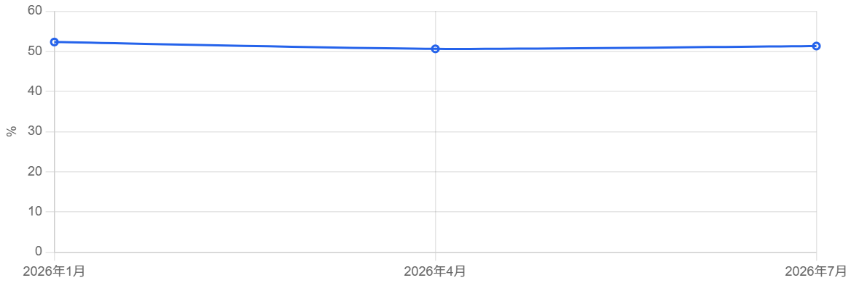
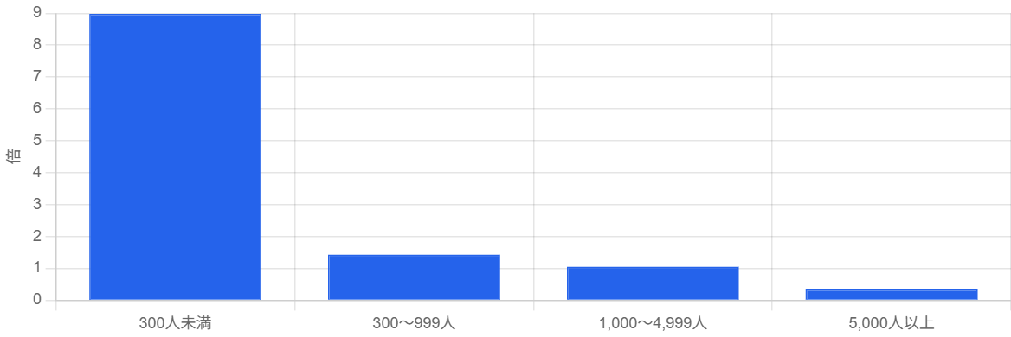
地 域 経 済 動 向 調 査 ＲＥＰＯＲＴ
2026.9
２０２６年度 第２号
本レポートは、経済産業大臣の認定を受けた経営発達支援計画に基づき作成・発刊いたします。
「求人を出しても応募が来ない」――そんな声が、業種を問わず聞かれるようになりました。正社員不足を感じる企業は半数を超え、特に小規模事業者の採用競争は一段と厳しさを増しています。本稿では、その実態を数字で確認したうえで、今日から着手できる対策と公的支援策をご紹介します。
関市西商工会
http://www.gifushoko.or.jp/sekishinishi/
ＴＥＬ 0575-46-3631
ＦＡＸ 0575-46-3890
▸①中小を直撃する人手不足――「人が集まらない」前提の経営へ
図1
正社員不足を感じる企業の割合(月次推移)
図2
従業員規模別 大卒求人倍率（2026年3月卒）
出典：帝国データバンク「人材不足に対する企業の動向調査」各月より
出典：リクルートワークス研究所「第42回ワークス大卒求人倍率調査」2026年卒より
正社員不足を感じる企業は2026年を通じて50%台で高止まりし、7月時点で51.3%に達しました（図1）。採用の現場ではさらに深刻で、従業員300人未満の企業では大卒求人倍率が8.98倍に達する一方、5,000人以上の企業は0.34倍にとどまっています（図2）。「募集すれば来る」時代は、少なくとも小規模企業にとってはすでに終わっています。
▸②業務を減らし、選ばれる職場をつくる二本柱
人手不足を採用だけで埋めるのは中小企業にとって現実的ではありません。カギは「必要な人数そのものを減らす」ことと「限られた働き手に選ばれる」ことの両輪です。
【軸1】省力化・DXで「人を増やさず回す」
まず着手すべきは業務の棚卸しです。紙・電話・手入力の作業がどこに何時間かかっているかを洗い出せば、削れる仕事が見えてきます。次の段階では、受発注・勤怠・請求といったバックオフィス業務をクラウドサービス（インターネット経由で使えるソフト）に置き換え、製造・物流では自動化設備の導入で恒常的な省人化を図ります。一度に全部ではなく、効果の大きい業務から段階的に進めるのが定着のコツです。
【軸2】求人票と職場環境を「働き手に合わせる」
「募集しても来ない」原因の多くは求人票にあります。給与を幅で明記し年間休日数や「1日の仕事の流れ」まで具体的に書くだけで反応は変わります。短時間勤務（マイクロワーク）やシニア・子育て層の受入体制を整えれば、これまで採用できなかった層に門戸が開きます。働き手を職場に合わせるのではなく、職場を働き手に合わせる発想への転換が求められています。
公的支援の相談は商工会へ！！
▶③資金とノウハウの両面で後押しする公的支援
こうした二本柱の取組は、公的支援を使えば負担を大きく抑えられます。
軸1（省力化DX）を支える資金支援
国の「中小企業省力化投資補助金」は、人手不足に悩む企業の省力化投資を後押しする制度で、手続きが簡便で販売業者が申請サポートをしてくれる「カタログ注文型」は利用がしやすく現実的です。県関連でも、DX推進やIT・リスキリング研修の受講を支える補助メニューが用意されています（※年度ごとに受付状況が変わるため要確認）。
軸2（人材確保）を支える専門家派遣
「何から手をつければ」と迷うなら専門家派遣も行うことができます。商工会のエキスパートバンクでは、登録専門家が現場に赴き、求人票の改善から情報発信まで実践的に助言します。また、専門家派遣制度には「働いてもらい方・雇用環境整備支援事業」制度もあります。労働環境整備や法令対応、助成金などの施策活用などの相談を行うことができます。是非、商工会にお気軽にご相談ください。
▶④【事例】「働いてもらい方改革」で採用・定着を実現
岐阜県小規模事業者パワーアップ応援補助金を活用した職場改革
岐阜県の「中小・小規模事業者パワーアップ応援補助金」には、人手不足対策に的を絞った働いてもらい方改革枠があります。特筆すべきは「新たな働く環境づくり」に要する経費への補助率10分の10（上限100万円）の特例です。
令和7年度は、この枠を活用してマイクロワーク（超時短勤務）の受け皿づくりや職場環境の整備に取り組んだ事業者が複数採択されており、これまで採用が難しかった層の受け入れにつながった事例も公開されています。
※取組事例は岐阜県商工会連合会のホームページで公開中。詳細は同ページを参照ください。

Slide 2
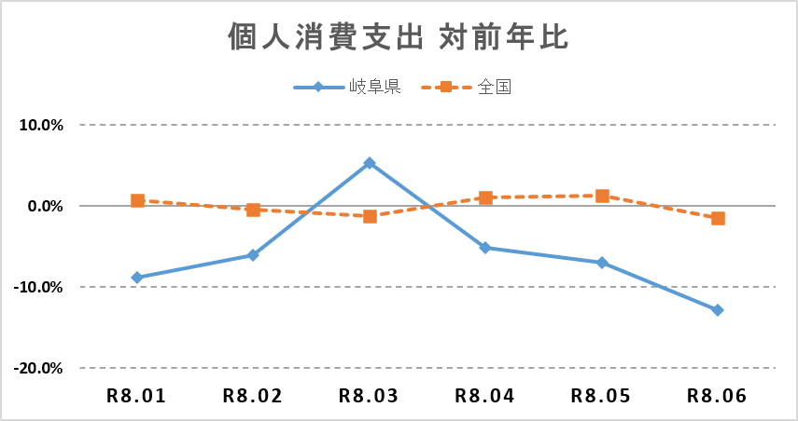
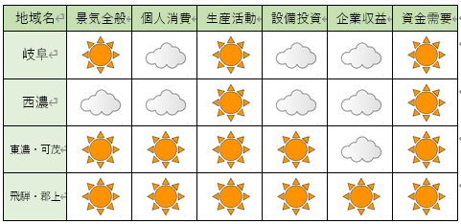
▶岐阜県内の消費動向
消費基調は「持ち直しの動き」を維持
東海財務局岐阜財務事務所の経済情勢報告や地域経済レポートによると、県内では自動車など製造業の回復基調や、高山・白川郷等の観光地への来訪が下支えとなり、個人消費全体としては緩やかな持ち直し傾向が続いています。
物価高に伴う「節約・選別志向」の継続
食料品や日用品の価格高止まり、光熱費負担などを背景に、日常的な買い物においてはＰＢ商品の選好やまとめ買いなど、家計防衛的な節約志向が定着しています。
消費者マインドは小幅改善（全国・東海ブロック）
内閣府の8月「消費動向調査」において、消費者の暮らし向きへの見通しを示す「消費者態度指数」は前月比+0.6ポイント（35.5）と4か月連続で改善しました。
【出典：岐阜県統計情報 経済指標】
▶地域別景況予報 2026年10～12月期見通し
岐阜地域の経済は県都機能と名古屋圏近接を背景に秋の行楽から年末商戦へ向け緩やかな持ち直しが続く見通し。個人消費は気温低下に伴う秋冬物や忘年会需要の回復が見込まれる一方、冬場の暖房費負担を警戒した節約志向も根強く大型ＳＣ等でのメリハリ消費が定着する。生産活動は航空宇宙関連や自動車部品加工の安定受注に支えられ高水準を維持。設備投資は深刻な人手不足に対応する自動化やＤＸ、老朽設備の更新需要を中心に底堅く推移する。企業収益は人流増や商戦の恩恵を受けるサービス業で改善が見られる反面、原材料・人件費高が製造業の利益を圧迫し二極化が継続。資金需要は年末賞与や仕入れ等の運転資金、長期借入が安定推移する。
【出典：岐阜県景況調査・岐阜県経済情勢報告外】
▸事業所規模別 平均賃金の推移 ▸ハローワーク別 有効求人倍率の推移
令和8年7月の岐阜県有効求人倍率（暫定・全数区分）は1.38倍。多治見1.89・中津川1.58は人手不足が深刻、揖斐0.93・関1.09は比較的緩やかです。
商工会では、社労士による求人票の書き方の指導や給与規定・就業規則の見直し支援、人手不足に対応した省力化投資に関する相談を無料で行っています。まずは商工会へご相談ください。
［出典：岐阜労働局職業安定部］
岐阜県の令和8年6月分毎月勤労統計調査では、月々の給与（きまって支給する給与）は従業員が5人以上の規模で263,053円、前年比+3.1%と6ヶ月連続の増加でした。一方、賞与を含む現金給与総額は417,624円で前年比▲2.7%と6ヶ月ぶりの減少です。月給は上がる一方で賞与は抑えられており、賞与の原資の確保が今後の課題となる企業が出てきます。
商工会では、①社労士等の専門家派遣による給与制度・賃金テーブルの見直し、②資金繰り表作成支援による賃上げ原資の資金計画づくり、③最低賃金引き上げと設備投資をセットで行う場合の業務改善助成金の活用相談、④経営指導員による収支分析を通じた適正な賃上げ幅の検討、といった無料相談を行っています。賃上げをご検討の際は、まずは商工会へご相談ください。
［出典：岐阜県統計情報 毎月勤労統計調査］
▶岐阜県最低賃金
令和８年１０月１日から
昨年より
56円UP
1,121円（時間額）
岐阜県最低賃金は、県内で働くすべての労働者に適用されます。ただし、別に定める産業に従事する労働者は、該当する特定 (産業別)最低賃金と岐阜県最低賃金を比較して、いずれか高い方が適用となります。
（詳細は岐阜労働局HPでご確認ください）

